Slide 1
Здоровьесберегающие технологии на логопедических занятиях
Учитель-логопед Злыгостева Ф.С.

Slide 2
Здоровьесберегающие технологии
Использование здоровьесберегающих технологий способствует интегрированному воздействию, а также достижению устойчивого, стабильного результата в более короткие сроки.
В дополнении к традиционным методам воздействия, все больше используются нетрадиционные формы работы. Они помогают в достижении максимально возможных успехов и принадлежат к числу эффективных средств коррекции.

Slide 3
На сегодняшний день к методам нетрадиционного воздействия, относятся:
• Фитотерапия – лечение с помощью лекарственных растений.
• Ароматерапия – лечение с помощью фитокомпозиций ароматов цветов и растений.
• Музыкотерапия – воздействие музыки на человека с терапевтическими целями.
• Хромотерапия – терапевтическое воздействие цвета на организм человека.
• Литотерапия – терапевтическое воздействие камней (минералов) на организм человека.
• Имаготерапия – театрализация. Включает в себя: куклотерапию, сказкотерапию.
• Пескотерапия (sand-play) – игра с песком, как способ развития ребенка.

Slide 4
Коррекционные занятия с использованием нетрадиционных методов, направленных на преодоление тяжелых нарушений речи, ориентированы на:
развитие сенсорного и чувственного восприятия окружающего мира;
решение эмоционально-волевых проблем ребенка;
развитие пространственных представлений, двигательной координации, осознания собственного тела,
формирование позитивной самооценки ребенка с речевыми нарушениями.

Slide 5
Фитотерапия в логопедии.
Этот метод используется как лечебное и профилактическое средство при различных речевых аномалиях, для восстановления умственной и физической работоспособности, устранения усталости, вялости, астенического синдрома, профилактики нарушений мозгового кровообращения, расстройств памяти, устранения бессонницы, нервозности, восстановления мышечного тонуса.

Slide 6
При неврозоподобном заикании используются сборы лекарственных растений, обладающих противосудорожным и успокаивающим действием.
При спастической форме дизартрии фитотерапевты рекомендуют использовать настои из скорлупы кедровых орешков, из цветков календулы, семян укропа, отвары из донника лекарственного. Хороши ванны из настоя чабреца, отвара свежих пихтовых веток;
При паретической форме дизартрии хороший эффект дают настои из женьшеня обыкновенного, марьина корня, гречихи посевной, мордовника обыкновенного; ванны из отвара трав: пшеницы, донника, лапчатки серебристой;
Для повышения работоспособности, улучшения памяти, концентрации внимания рекомендуют отвары зверобоя, ландыша, настойки женьшеня, а также сырые овощи, особенно сок капусты.

Slide 7
Фитотерапия
Даёт возможность создать благоприятную почву для работы по коррекции речевых нарушений или личностно-эмоциональных отклонений в поведении.

Slide 8
Аромотерапия в логопедии
Нетрадиционная форма работы над дыханием. Вдыхаем запах – и чувствуем ароматический душ лечебного действия.
Цели ароматерапии - нормализовать мышечный тонус, повышать работоспособность, настроение, уверенность в себе.

Slide 9
Ароматы лаванды и розмарина действуют успокаивающе и устраняют состояние стресса
Запахи лимона и эвкалипта возбуждают нервную систему и повышают работоспособность.
Эфирное масло садового чабреца прекрасно действуют на нервную систему.
Эфирные масла базилика, кориандра, дягиля, петрушки тонизируют, а фитокомпозиции из базилика, розмарина, мяты создают ароматы, прекрасно успокаивающие перевозбуждённую нервную систему.
Это должно занять достойное место в лечебной педагогике, особенно в работе с гиперактивными детьми.

Slide 10
У моторных алаликов ароматерапия может применяться для повышения уровня высших психических функций, так как у них отмечается недоразвитие внимания, памяти, мышления.

Slide 11
Музыктерапия в логопедии
Цель занятий с использованием музыкотерапии:
создание положительного эмоционального фона реабилитации (снятие фактора тревожности, возникающего у данного контингента детей вследствие резкого изменения социального и личностного статуса);
стимуляция двигательных функций;
развитие и коррекция сенсорных процессов (ощущений, восприятий, представлений) и сенсорных способностей;
растормаживание речевой функции.

Slide 12
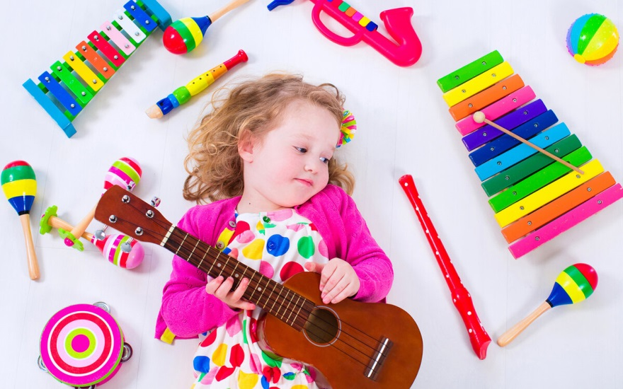
Музыкотерапия включает:
прослушивание музыкальных произведений;
пение песен;
ритмические движения под музыку;
сочетание музыки и изодеятельности.

Slide 13
Опыт работы по использованию музыкотерапии в коррекционной работе с детьми, имеющими речевую патологию, подводит к следующим выводам:
использовать для прослушивания можно только то произведение, которое нравится абсолютно всем детям;
лучше использовать музыкальные пьесы, которые знакомы детям. Они не должны привлекать их внимания своей новизной, отвлекать от главного;
громкость звучания музыки должна быть строго дозирована (не громко, но и не тихо)
продолжительность прослушивания должна составлять не более 10 минут в течение всего занятия. Как правило, это только одно музыкальное произведение.

Slide 14
Музыкотерапевтическое направление работы способствует:
улучшению общего эмоционального состояния детей;
улучшению исполнения качества движений (развиваются выразительность, ритмичность, координация, движений);
коррекции и развитию ощущений, восприятий, представлений; стимуляции речевой функции;
нормализации просодической стороны речи (темп, тембр, ритм, выразительность интонации).

Slide 15
Хромотерапия – наука, изучающая свойства цвета. Цель: помогает разнообразить логопедические занятия и оптимизируют процесс коррекции речи.
В логопедической работе элементы хромотерапии можно применять на:
Индивидуальных занятиях;
Подгрупповых;
Групповых занятиях.
Данная технология может применяться на всех этапах работы:
автоматизация и дифференциация звуков;
совершенствование грамматического строя речи;
развитие связной речи;
развитие общей и мелкой моторики;
развитие правильного дыхания.

Slide 16
Каждый цвет воздействует на людей по разному, носит избирательный характер.
Краткое описание каждого цвета:
синий - Успокаивает, стимулирует умственную деятельность;
Голубой – оказывает тормозящее действие при психическом возбуждении;
Фиолетовый- угнетает психические процессы, снижает настроение;
Красный – активизирует, повышает физическую работоспособность;
Зеленый – успокаивает, повышает
защитные силы организма.
Розовый – тонизирующее воздействие;
Желтый- чувство покоя, нейтрализует
Негативные действия.

Slide 17
«Разноцветные стеклышки»
Цель: развитие связной речи; закрепление грамматического строя речи. Согласование прилагательных с существительными.
Ребенку предлагается посмотреть за окно, но стекло у окна не простое, а, например, синего цвета. Расскажи, что за окном.
Упражнение «Цветик-семицветик»
Цель – развитие дыхания. Перед детьми «Цветик-семицветик». Дети должны определить, какого цвета каждый лепесток у этого цветка, загадать желание и оторвать.
Помогите ветру унести ваш лепесток, подуйте на него длительно и плавно. Вдох делаем носом, а выдох — ртом.
На фоне комплексной логопедической помощи здоровьесберегающие технологии оптимизируют процесс коррекции речи детей-логопатов и способствуют оздоровлению всего организма ребенка.

